Slide 1


«Бизнес без блокировок»
psbank.ru

Slide 2

115-ФЗ — что это? Как влияет на бизнес?
«О противодействии легализации (отмыванию) доходов, полученных преступным путем,
и финансированию терроризма»
Центральный банк РФ
Реальный
сектор
экономики
Отмывание
денег
Теневая
экономика
Росфинмониторинг
Обслуживающий банк
Все предприниматели, юр. лица, физические лица

Slide 3
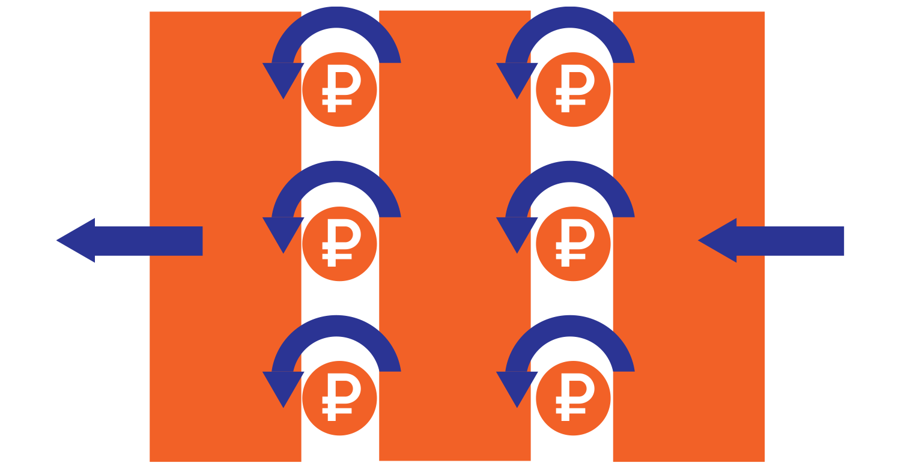
Как выглядят операции, направленные на отмывание, и при чем тут реальный бизнес?
ООО «Еще раз
перевозка»
ООО «Перевозка»
ООО «Оптовик»
Налоговая нагрузка
Характеристика контрагентов
Наличие платежей по аренде, закупке канцтоваров и т.п.
Назначение платежей (слом, отсутствие информации)
Качество документооборота
Наличные
Наличные

Slide 4

Часть 2. 5 правил, чтобы избежать блокировки банка
Помните, что банк не видит ваши операции в другом банке
(налоговая нагрузка, логика назначений платежей, наличие хозяйственных платежей и налогов с ЗП).
«Скажи мне, кто твой контрагент, и я скажу, какой риск блокировки».
Все, что можно оплатить безналично, старайтесь оплачивать безналично.
Указывайте назначения платежей подробно.
Не бойтесь запросов документов. Помогите банку закрыть риски, в том числе перед регулятором, предоставив необходимую информацию.

Slide 5
Списки ЦБ РФ
Список 764П (закрытый). Реабилитация Клиент-Банк-ЦБ
2. Платформа ЗСК ЦБ (закрытый). Реабилитация только для красных Клиент-ЦБ

Slide 6



Реабилитация 764П
Платеж
Рассылка обновленного 764П по всем банкам
Отказ банка
Сообщение в РосФинМ.
ИП
Заявление о пересмотре решения
ИП
Накопление НДС
ИП
ИП
ИП
ИП
Отказ в пересмотре
Решение пересмотрено
Обращение в МВК при ЦБ РФ

Slide 7
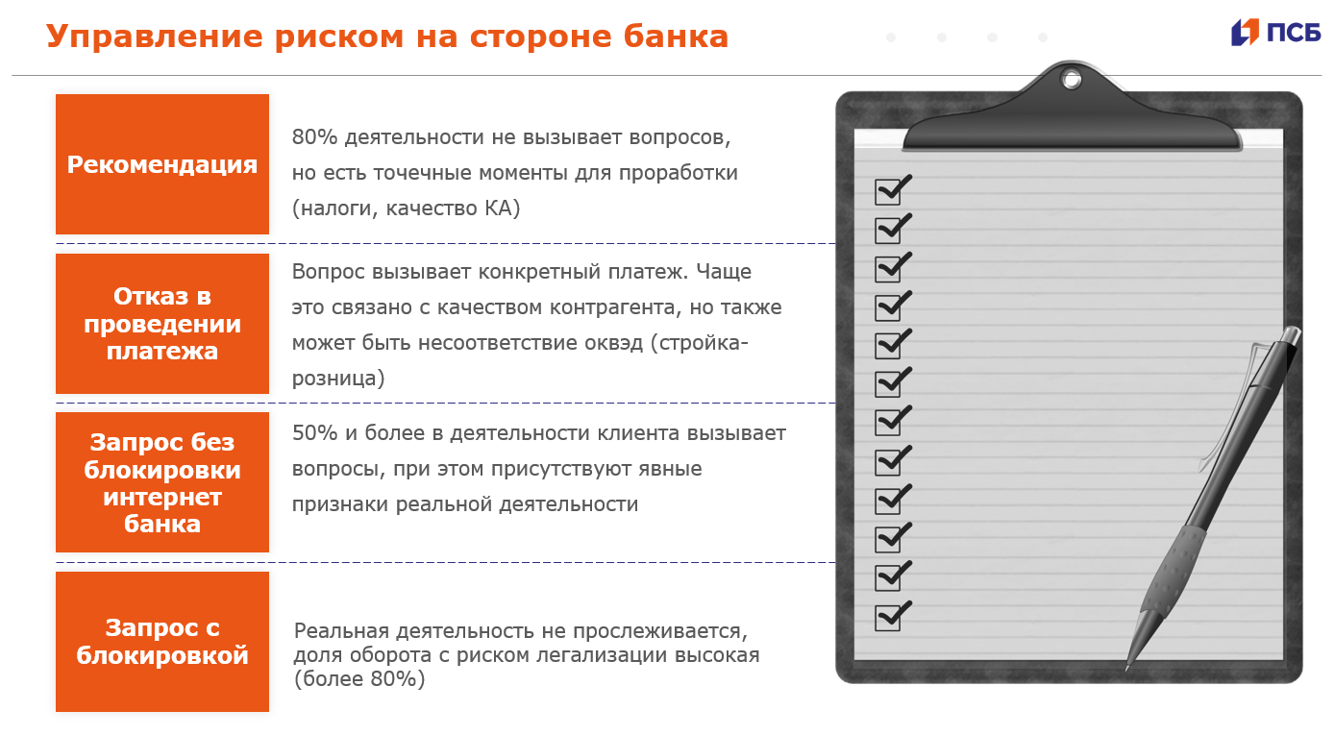

Slide 8

Разбор конкретных кейсов
ООО с ОКВЭД строительство
(крупный, реальный)
Клиент
ООО «Продуктовый рай»
ОКВЭД Розничная торговля ( крупный, реальный)
ООО с ОКВЭД оптовая торговля
(директор сменен 3 месяца назад, крупный убыток в предыдущем году)
Маркеры сомнительности клиента
Недавняя дата регистрации
Высокие обороты со старта при отсутствии штата
Отсутствие подтверждения перевозки продукции
Низкая налоговая нагрузка
Незначительное расхождение цен по реализации и закупке, что нивелирует экономическую выгоду

Slide 9
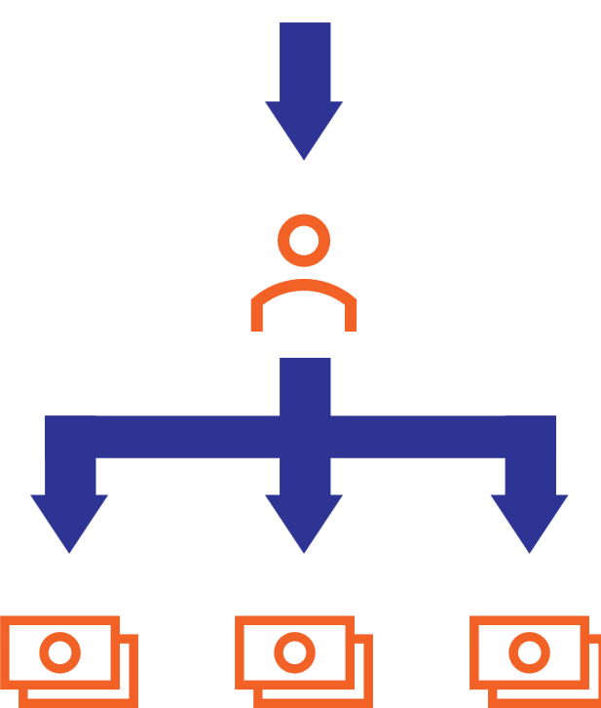
Разбор конкретных кейсов
 | 950 000,00 | Частичная оплата по счету № 548 (заливка бетона). Без НДС.
 | 95 000,00 | Частичная оплата по счету № 148 (заливка бетона). Без НДС.
 | 98 900,00 | Полная оплата по счету № 174 (заливка бетона). Без НДС.
989,00 |  | Комиссия за зачисление безналичных и наличных денежных средств на счет в валюте Российской Федерации.
1 200 000,00 |  | Перевод между своими счетами. НДС не облагается.
 | 105 000,00 | Частичная оплата по счету № 472 (заливка бетона). Без НДС.
1 050,00 |  | Комиссия за зачисление безналичных и наличных денежных средств на счет в валюте Российской Федерации.
100 000,00 |  | Перевод между своими счетами. НДС не облагается.
 | 135 750,00 | Полная оплата по счету № 27 (заливка бетона). Без НДС.
1 357,50 |  | Комиссия за зачисление безналичных и наличных денежных средств на счет в валюте Российской Федерации.
50 000,00 |  | Перевод между своими счетами. НДС не облагается.
 | 21 400,00 | Оплата по счету № 783 (изготовление форм ). Без НДС.
214,00 |  | Комиссия за зачисление безналичных и наличных денежных средств на счет в валюте Российской Федерации.
 | 545 000,00 | Оплата по счету № 54 (заливка бетона). Без НДС.
550,00 |  | Комиссия за зачисление безналичных и наличных денежных средств на счет в валюте Российской Федерации.
500 000,00 |  | Перевод между своими счетами. НДС не облагается.
 | 55 000,00 | Частичная оплата по счету № 45 (заливка бетона). Без НДС.

Slide 10
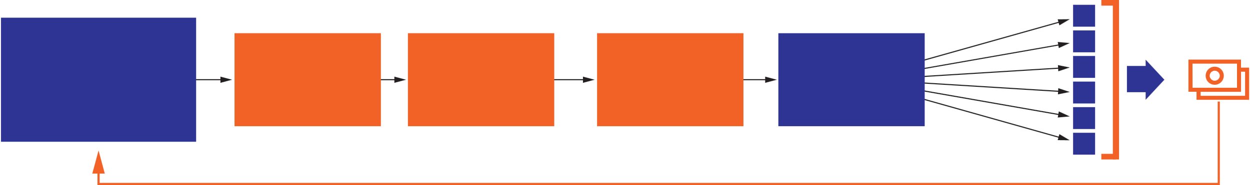
Признаки транзитных ЮЛ
 | 580 000,00 | Перевод денежных средств на другой расчетный счет. Без НДС. Сумма 600000,00 ₽.
153 266,00 |  | Оплата по Договору № 145 Сумма 153266-00, в т. ч. НДС (20%) 25544-33 ₽.
251 614,00 |  | Оплата по Договору № 147-И. Сумма 251614,00, в т. ч. НДС (20%) 41935,67 ₽.
 | 300 000,00 | Перевод денежных средств на другой расчетный счет без НДС. Сумма 300000,00 ₽.
118 450,00 |  | Оплата по Договору № 4784. Сумма 118450,00, в т. ч. НДС (20%) 19741,67 ₽.
105 480,00 |  | Оплата по Договору № 787. Сумма 105480,00, в т. ч. НДС (20%) 17580,00 ₽.
175 682,00 |  | Оплата по Договору. Сумма 175682,00, в т. ч. НДС(20%) 29280,33 ₽.
 | 190 000,00 | Перевод денежных средств на другой расчетный счет без НДС. Сумма 190000,00 ₽.
121 582,00 |  | Оплата по Договору от 20.09.2021. Сумма 121582,00, в т. ч. НДС (20%) 20263,67 ₽.
175 714,00 |  | Оплата по Договору № 6. Сумма 175714,00, в т. ч. НДС (20%) 29285,67 ₽.
 | 590 000,00 | Перевод денежных средств на другой расчетный счет без НДС. Сумма 590000,00 ₽.
102 587,00 |  | Оплата по Договору №44. Сумма 102587,00, в т. ч. НДС (20%) 17097,83 ₽.
122 388,00 |  | Оплата по Договору. Сумма 122388,00, в т. ч. НДС (20%) 20398,00 ₽.
133 036,00 |  | Оплата по Договору №58. Сумма 133036,00, в т. ч. НДС (20%) 22172,67 ₽.
83 257,00 |  | Оплата по Договору. Сумма 83257,00, в т. ч. НДС (20%) 13876,17 ₽.
145 860,00 |  | Оплата по Договору № 575. Сумма 145860,00, в т. ч. НДС (20%) 24310,00 ₽.
 | 155 000,00 | Перевод денежных средств на другой расчетный счет без НДС. Сумма 155000,00 ₽.
153 064,00 |  | Оплата по Договору №45. Сумма 153064,00, в т. ч. НДС (20%) 25510,67 ₽.
 | 30 000,00 | Перевод денежных средств на другой расчетный счет без НДС сумма 30000,00 ₽.
Отсутствие налогов
Хозяйственных платежей
Переводы день в день
Переводы суммами ниже,
но близкими к 600 000 ₽
Территориальная удаленность
контрагентов
Недавняя дата регистрации
Недавняя смена директора
Непрозрачное назначение платежей
Занижение прибыли, регулярный
убыток
ИП
ООО,
которому нужно
уйти от уплаты
налогов
ИП
ООО «Транзит
без налогов
и иных платежей»
ООО «Транзит
без налогов
и иных платежей»
ООО «Транзит
без налогов
и иных платежей»
ООО «Транзит
без налогов
и иных платежей»
ИП
ИП
ИП
ИП

Slide 11

Признаки ЮЛ с аккумуляцией НДС
 | 600 000,00 | Оплата за товар, в т. ч. числе НДС (20%) 100 000,00 ₽.
20 000,00 |  | Оплата за работы по договору б/н от 01.10.2021 г. Сумма 20000,00 ₽ без НДС.
46 650,00 |  | Оплата по счету №1 за бумагу. Сумма 46650,00 ₽, в т. ч. НДС (20%) 7775,00 ₽.
3 658,65 |  | Оплата по счету за товар. Сумма 3658,65 ₽, в т. ч. НДС (20%) 609,77 ₽.
7 800,00 |  | Оплата по счету № 28. Сумма 7800,00, в т. ч. НДС (20%) 1300,00 ₽.
 | 1 500 000,00 | Доплата по счету за товар, в т. ч. НДС (20%) 250 000,00 ₽.
270,00 |  | Комиссия за прием и исполнение электронных платежных поручений за 15.12.2021 по р/с 40702810102000094768. Без НДС.
 | 480 000,00 | Оплата за товар, в т. ч. НДС (20%) 80 000,00 ₽.
 | 46 287,00 | Оплата по счету. Сумма 46287,00 ₽, в т. ч. НДС (20%) 7714,50 ₽.
522,00 |  | Оплата по счету за доставку. Сумма 522,00 ₽, в т. ч. НДС(20%) 77,50 ₽.
100 000,00 |  | Оплата по договору поставки б/н. Сумма 100000,00 ₽ без НДС.
150 000,00 |  | Оплата по договору поставки б/н. Сумма 150000,00 ₽ без НДС.
300 000,00 |  | Оплата за услуги по договору .Сумма 300000,00 ₽ без НДС.
150 000,00 |  | Оплата по договору поставки б/н. Сумма 150000,00 ₽ без НДС
310 000,00 |  | Перевод денежных средств на другой р/счет. Сумма 310000,00 ₽ без НДС
Поступление с НДС
ИП
ИП
Накопление НДС
ИП
ИП
ИП
ИП

Slide 12

Путь документов внутри банка при блокировке клиента
Письмом в интернет банке
Департамент финансового мониторинга
Апелляционная группа
Документы
На бумаге в отделение

Slide 13
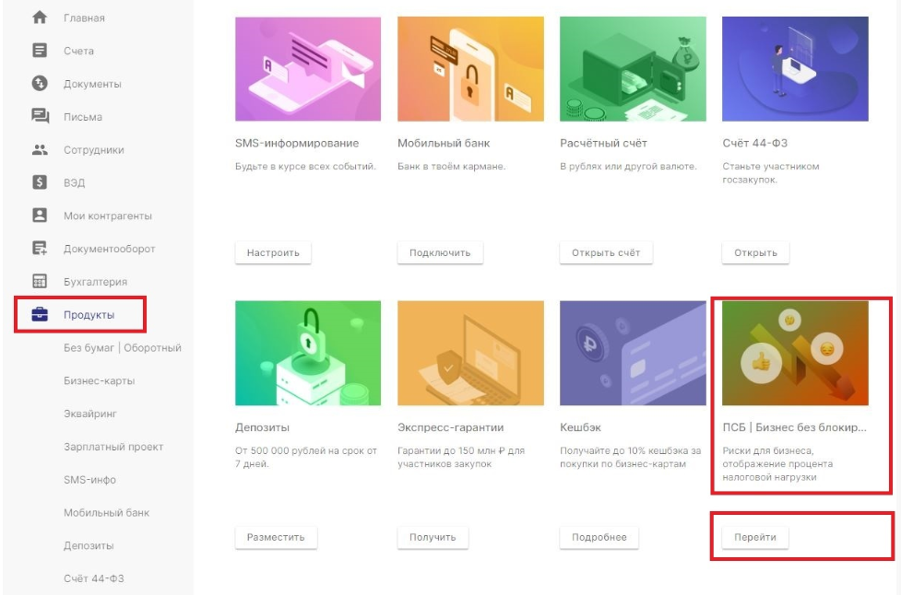
Сервис “Бизнес без блокировок”

Slide 14
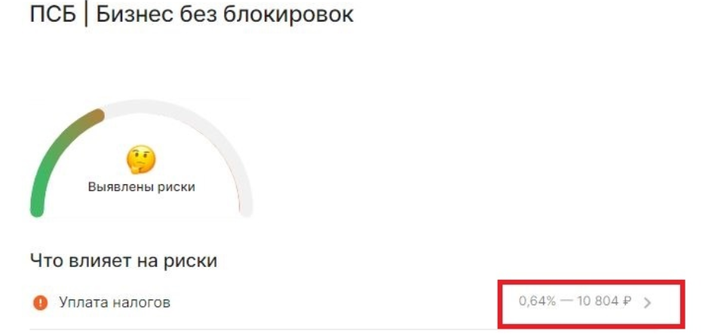
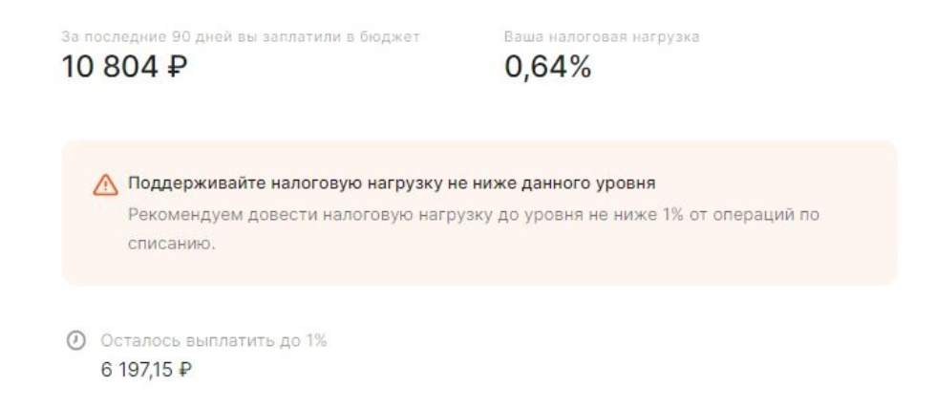

Бесплатный сервис “Бизнес без блокировок”
Общая оценка вашего бизнеса (результирующая страница)
Налоговая нагрузка
Модуль снятие наличных и переводов на ФЛ
Модуль НДС
Модуль проверки контрагентов (сервис Светофор)

Slide 15

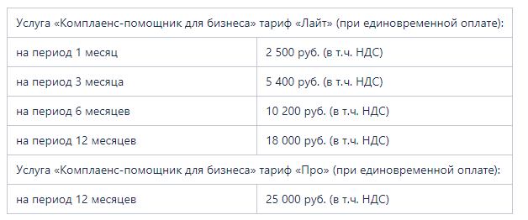
Комплаенс помощник
Консультация по любым вопросам линии 115ФЗ (противодействие отмыванию)
Проверка контрагентов на наличие негатива, который может повлечь блокировку по 115ФЗ
Анализ транзакционного поведения аналитиком банка с заключением по риску блокировки
Анализ операций стороннего банка с заключением по риску блокировки (только при годовой оплате)
ВАШ ПЕРСОНАЛЬНЫЙ КОМПЛАЕНС-МЕНЕДЖЕР.

